Slide 1



대전동구동락축제 어플
deathCnt
대전동구의 대표적인 지역 축제인 동락축제를 위한 모바일 어플리케이션입니다. 축제 정보와 일정, 프로그램 안내, 참여 이벤트 등 다양한 기능을 제공하여 축제 참여자들의 편의를 도모합니다.
by 영준 황

Slide 2

현황
대전동구 지역축제 앱 부재
축제 정보 파악의 어려움
대전동구에는 다양한 지역축제가 열리고 있지만, 이를 통합적으로 안내하는 모바일 앱이 없어 시민들의 정보 접근성이 부족한 실정입니다.
지역축제 일정, 프로그램, 교통정보 등을 찾기 위해서는 다양한 온라인 채널을 직접 검색해야 하는 번거로움이 있습니다.
지역경제 활성화 기회 부족
축제 정보 접근성 부족으로 인해 지역 내 상권 및 주민 참여가 저조한 편이어서 지역경제 활성화에 어려움이 있습니다.

Slide 3

문제점
서비스 인지도 및 활용도 부족: 대전동구동락축제 어플에 대한 지역주민들의 낮은 인지도로 인해 활용도가 저조하다. 사용자들이 어플의 기능과 특징을 잘 모르고 있어 활발한 이용이 이뤄지지 않고 있다.
정보 업데이트 및 콘텐츠 부족: 축제 관련 정보와 이벤트, 행사 등이 지속적으로 업데이트되지 않아 사용자들의 흥미를 유발하지 못하고 있다. 풍부한 콘텐츠 제공이 필요하다.
사용성 및 편의성 개선 필요: 복잡한 UI와 어려운 메뉴 구조로 인해 사용자 경험이 좋지 않다. 사용자 친화적인 앱 디자인과 편리한 기능 설계가 필요하다.

Slide 4

1차 유저 리서치
1
사용자 행동 관찰
축제 현장에서 실제 참여자들의 행동 패턴과 니즈를 관찰하였습니다. 불편한 점과 불만 사항을 파악하여 서비스 개선을 위한 단서를 얻었습니다.
2
대상 사용자 인터뷰
축제장을 방문한 관람객을 대상으로 심층 인터뷰를 진행하였습니다. 축제 정보 습득 경로, 불편 사항, 개선 요구사항 등을 청취하였습니다.
3
온라인 설문조사
축제 참여 경험이 있는 지역 주민들을 대상으로 온라인 설문조사를 실시하였습니다. 축제 활용도, 만족도, 애로 사항 등을 종합적으로 분석하였습니다.

Slide 5

서비스 개요
대전 동구에서 매년 열리는 동락축제는 지역민들이 모여 즐기는 대표적인 가족 친화 축제입니다. 이번에는 축제에 특화된 모바일 앱을 개발하여 축제 정보 제공, 체험 예약, 이벤트 참여 등 다양한 기능을 통해 축제를 보다 풍성하고 편리하게 즐길 수 있도록 지원할 것입니다.

Slide 6
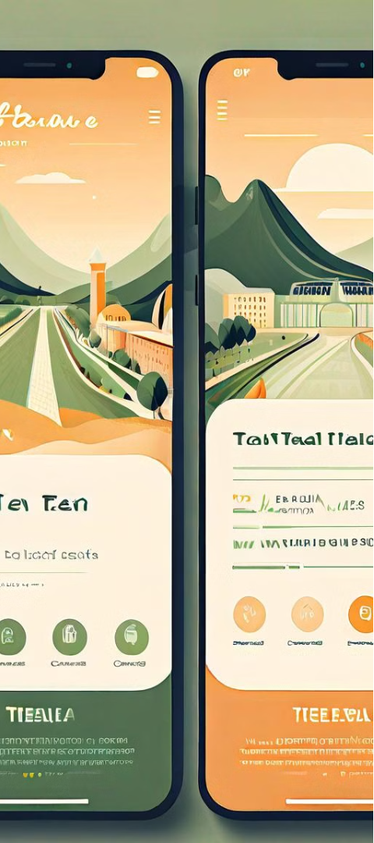



서비스 프로세스
사용자 액션
사용자는 축제 어플을 다운로드하고 축제 정보를 검색할 수 있습니다.
정보 제공
어플은 축제 일정, 공연 정보, 부스 안내 등 필요한 정보를 제공합니다.
이벤트 참여
사용자는 어플을 통해 축제 이벤트에 참여하고 경품 추첨에 응모할 수 있습니다.

Slide 7
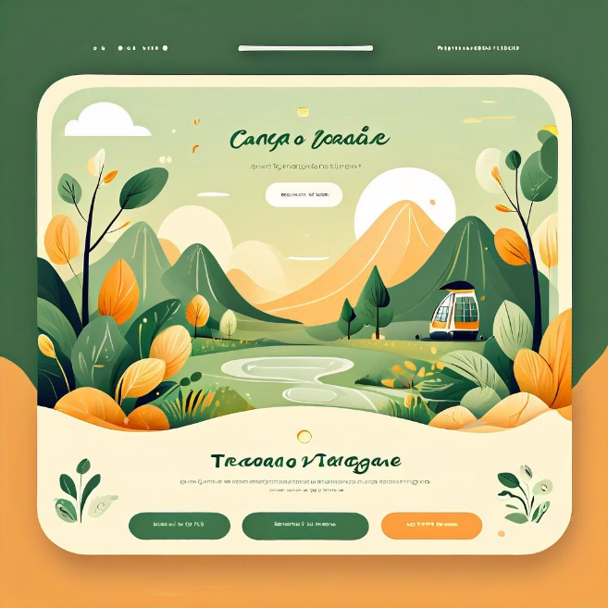
랜딩 페이지 기획
앱 사용자들의 관심을 끌어 효과적인 다운로드 유도를 위해, 매력적이고 정보가 풍부한 랜딩 페이지를 기획합니다. 핵심 기능과 사용자 경험을 직관적으로 보여주고, 다운로드와 사용을 높일 수 있는 요소들을 배치할 계획입니다.

Slide 8
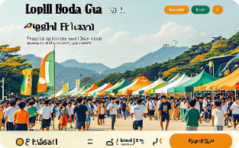
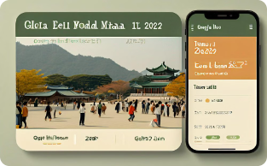
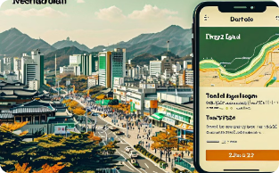
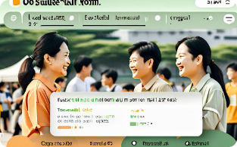
랜딩 페이지 결과
deathCnt
메인 화면 디자인
축제 일정 확인
행사장 안내
커뮤니티 기능
축제 이미지와 앱 다운로드 버튼이 돋보이는 메인 화면 디자인으로, 축제 참여를 유도하고 앱 설치를 독려합니다.
앱 내 캘린더 기능을 통해 축제 일정을 한눈에 확인할 수 있어 편리합니다.
지도 기능을 활용해 행사장 위치와 주변 편의시설을 쉽게 찾아볼 수 있습니다.
축제 참여자들 간 소통과 정보 공유를 위한 커뮤니티 기능이 마련되어 있습니다.

Slide 9
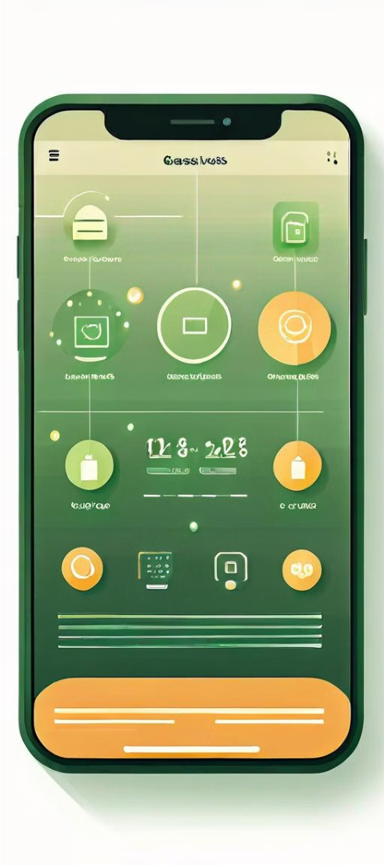
랜딩 페이지 개선사항
UI/UX 최적화
다양한 콘텐츠 큐레이션
사용자 경험을 더욱 편리하고 직관적으로 개선하여 사용자의 만족도를 높입니다.
축제 프로그램, 참여 후기, 현장 스케치 등 다양한 컨텐츠를 큐레이션하여 사용자 관심을 끌어냅니다.
푸시 알림 기능 강화
축제 일정 변경, 이벤트 정보 등 사용자에게 실시간으로 알림을 보내 높은 참여도를 유도합니다.

Slide 10

MVP 서비스 기획
사용자 인사이트와 리서치 결과를 바탕으로 핵심 기능을 정의하고 MVP(Minimum Viable Product) 서비스를 기획했습니다. 축제 정보 조회, 일정 관리, 전자 티케팅 등 사용자가 가장 필요로 하는 기능들을 중심으로 구성했습니다.
또한 비콘 기술을 활용한 실내 위치 기반 서비스와 증강현실(AR) 기반 콘텐츠를 통해 사용자 경험을 향상시키는 데 주력했습니다. 이를 통해 대전동구동락축제를 더욱 생동감 있고 재미있게 즐길 수 있을 것으로 기대됩니다.

Slide 11


타겟층
이 축제는 대전 동구 지역 주민들과 관광객을 주요 타겟층으로 삼고 있습니다. 지역 주민들은 축제의 주인공이자 주최자로, 자신의 문화와 전통을 알리고 공유하는 주된 참여자가 됩니다. 한편 관광객들은 축제를 통해 대전의 독특한 문화와 역사를 체험하고 즐기는 주된 관람객이 됩니다.
by 영준 황

Slide 12
마케팅 방안
광고 캠페인
콘텐츠 마케팅
인플루언서 마케팅
동구동락축제 앱의 주요 기능과 독특한 경험을 강조하는 온라인 및 오프라인 광고 캠페인을 통해 타겟 고객들의 관심을 끌고, 앱 다운로드를 유도합니다.
축제 참여자들이 함께 만들어가는 생동감 넘치는 콘텐츠를 앱 내에서 제공하여, 사용자 경험을 향상시키고 앱 충성도를 높입니다.
축제와 관련된 지역 유명인사 및 인플루언서들과 협업하여, 그들의 팬층을 통해 앱 설치를 유도하고 축제 참여를 이끌어냅니다.

Slide 13

수익모델 & 핵심 지표
1
월간 유료 가입자 수
2
월간 총 거래액
동락축제 참여자들을 대상으로 유료 어플 구독 모델을 운영하여 월별 가입자 증가율을 주요 지표로 관리합니다.
축제 기간 중 어플을 통한 상품 및 서비스 구매 총액을 측정하여 수익 창출을 분석합니다.
3
일일 활성 사용자 수
어플 이용자의 일일 접속 및 활동 지표를 추적하여 지속적인 사용자 참여도를 파악합니다.

Slide 14

차별성/경쟁우위
동구동락축제 앱은 대전 도심의 아름다운 전경과 활기찬 분위기를 생생하게 보여줍니다. 사용자들은 축제 현장의 생생한 모습을 경험할 수 있으며, 다양한 공연과 이벤트 정보를 실시간으로 확인할 수 있습니다.
또한 앱은 축제 참여자들의 후기와 평가, 추천 코스 등을 제공하여 사용자들에게 실질적인 도움을 줍니다. 이를 통해 동구동락축제에 대한 높은 관심과 참여도를 이끌어낼 수 있습니다.

Slide 15

확장 전략
새로운 콘텐츠 개발
1
동락축제의 역사와 문화를 중심으로 다양한 새로운 콘텐츠를 개발하여 방문객들의 흥미를 지속적으로 끌어낼 수 있습니다.
2
지역 협력 확대
동구청, 지역 유관기관, 문화단체 등과의 협력을 강화하여 행사 규모와 질적 수준을 높일 수 있습니다.
디지털 기술 활용
3
AR, VR, 메타버스 등 첨단 기술을 활용하여 몰입감 높은 체험 프로그램을 제공하고, 온라인 홍보와 마케팅을 강화할 수 있습니다.

Slide 16
기대 효과
높은 사용자 참여
지역경제 활성화
편의성 향상
축제 관심 제고
축제 기간 동안 동락축제 애플리케이션의 사용률이 크게 늘어나 축제에 대한 관심과 참여도가 높아질 것으로 기대됩니다.
축제 관련 정보와 할인 혜택 등을 통해 방문객의 지출이 늘어나 지역 상권 활성화에 기여할 것입니다.
앱을 통해 축제 일정, 행사장 안내, 교통편 정보 등을 손쉽게 확인할 수 있어 방문객의 편의성이 높아질 것으로 예상됩니다.
다양한 콘텐츠와 소셜 기능을 통해 축제에 대한 관심과 긍정적인 인식이 확산될 것입니다.

Slide 17


산출물:요구사항명세서(일부)
대전 동구동락축제를 효과적으로 홍보하고 참여를 독려하기 위한 요구사항 명세서를 작성하겠습니다. 축제 정보, 부스 및 공연 일정, 이벤트 등을 상세히 제공하여 사용자들이 편리하게 축제를 즐길 수 있도록 할 것입니다.
또한, SNS 공유 기능과 실시간 피드백 시스템을 구현하여 축제에 대한 사용자들의 의견을 수렴하고 개선점을 찾을 수 있도록 하겠습니다.

Slide 18
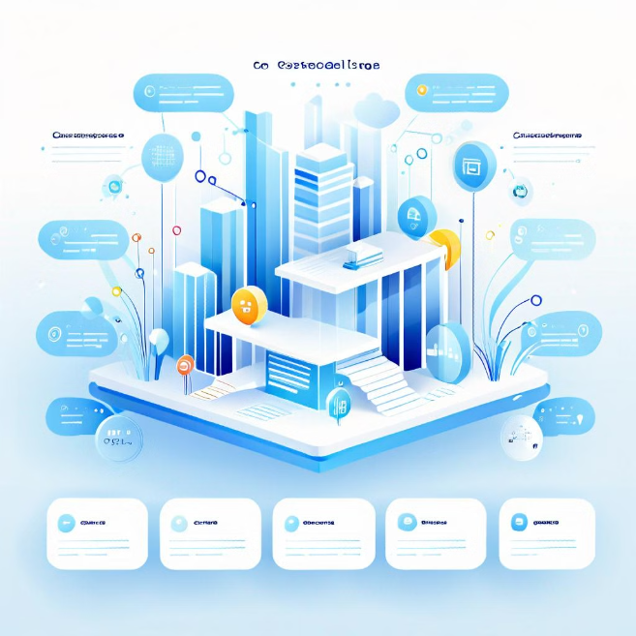
구현작업물:IA
사용자의 요구사항과 기능을 체계적으로 구조화하기 위해 정보 구조(Information Architecture, IA)를 설계합니다. IA는 사용자의 관점에서 메뉴 구조, 콘텐츠 배치 등을 정립하여 직관적이고 효율적인 사용자 경험을 제공합니다.
주요 작업에는 사용자 여정 분석, 콘텐츠 맵핑, 정보 구조화, 네비게이션 설계 등이 포함됩니다. 이를 통해 핵심 기능과 사용자 흐름을 명확히 정의하고 앱의 정보 구조를 체계화합니다.

Slide 19
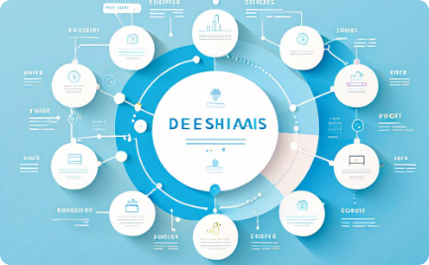
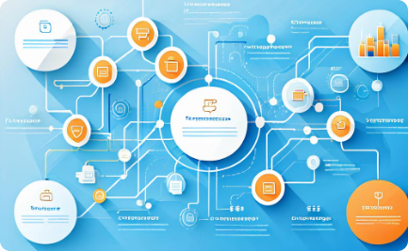
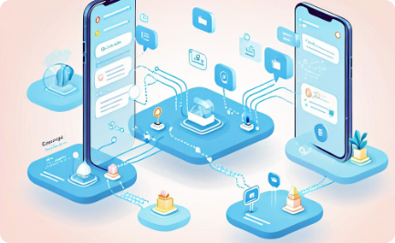
구현작업물:플로우차트
사용자 흐름도
기능별 프로세스
모바일 최적화
앱 사용자가 앱을 통해 어떻게 정보를 탐색하고 동작을 수행하는지를 단계별로 보여주는 직관적인 플로우차트를 제공합니다.
앱의 다양한 기능들이 어떻게 유기적으로 연결되어 작동하는지를 상세히 나타내는 기능별 프로세스 플로우차트를 구현합니다.
모바일 사용자 환경을 고려하여 앱 내의 사용자 동선과 세부 기능들을 모바일 환경에 맞게 설계한 플로우차트를 제공합니다.

Slide 20
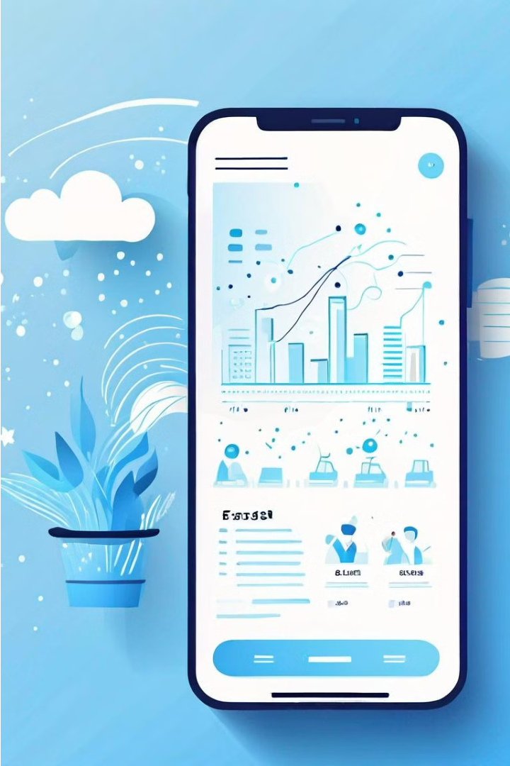
구현작업물:와이어프레임
와이어프레임은 사용자의 경험을 설계하고 시각화하는 단계입니다. 이 단계에서는 각 화면의 레이아웃, 버튼, 정보 배치 등을 구체적으로 디자인합니다.
와이어프레임 작업을 통해 실제 앱의 사용성과 직관성을 높일 수 있습니다. 사용자의 동선과 행동을 면밀히 분석하여 효율적인 인터페이스를 구축할 수 있습니다.
이번 프로젝트에서는 축제 일정 확인, 공연 정보, 부스 위치 등의 핵심 기능을 중심으로 와이어프레임을 설계할 것입니다. 사용자의 편의성을 높이기 위해 직관적인 탐색 구조와 간단한 동작으로 접근할 수 있는 인터페이스를 구현할 예정입니다.

Slide 21

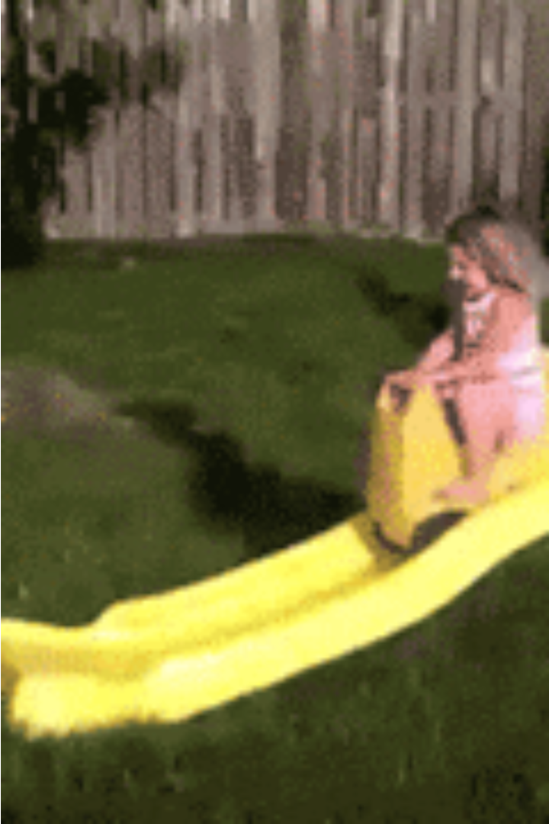
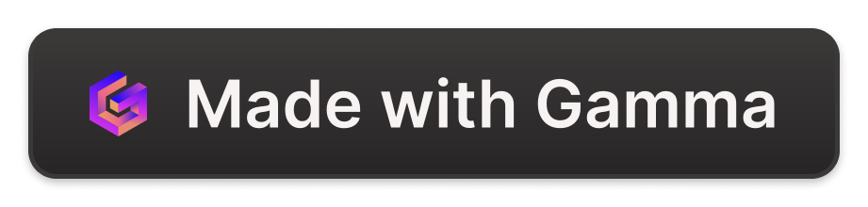
화면설계서
대전 동구동락축제의 새로운 어플리케이션 개발을 위한 화면설계서를 제공합니다. 이 화면설계서는 사용자 경험 및 인터페이스 디자인을 포함하며, 축제 참여자들의 편의성과 만족도를 높이는 것을 목표로 합니다.
by 영준 황

Slide 22
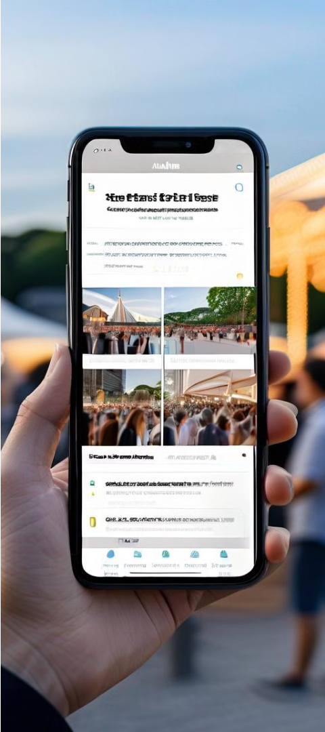
문제점
축제 정보 접근성 부족
축제 참여율 저조
축제 일정, 프로그램 등 관련 정보가 통합되어 제공되지 않아 참여자들이 정보를 찾기 어려움.
축제 홍보 및 마케팅이 부족하여 지역 주민과 관광객의 관심 유도가 어려움.
사용자 경험 부족
축제 참여자들의 요구사항이 반영된 체계적인 서비스 제공이 미흡함.

Slide 23

현황
현재 대전 동구의 가장 큰 문화행사인 동구동락축제가 매년 개최되고 있습니다. 하지만 축제에 대한 정보를 얻기 어렵고, 참여를 높이는 데 어려움이 있습니다.
"홍철없는홍철팀"은 이에 대한 해결책으로 동구동락축제 전용 모바일 앱 개발을 계획하고 있습니다. 이를 통해 축제 정보 전달과 참여 활성화를 목표로 하고 있습니다.
모바일 앱을 통해 축제 정보 확인, 행사 일정 체크, 현장 참여 안내 등이 가능할 것으로 기대됩니다. 또한 사용자 위치 기반 서비스로 축제 주변 편의시설 안내도 제공할 수 있습니다.

Slide 24
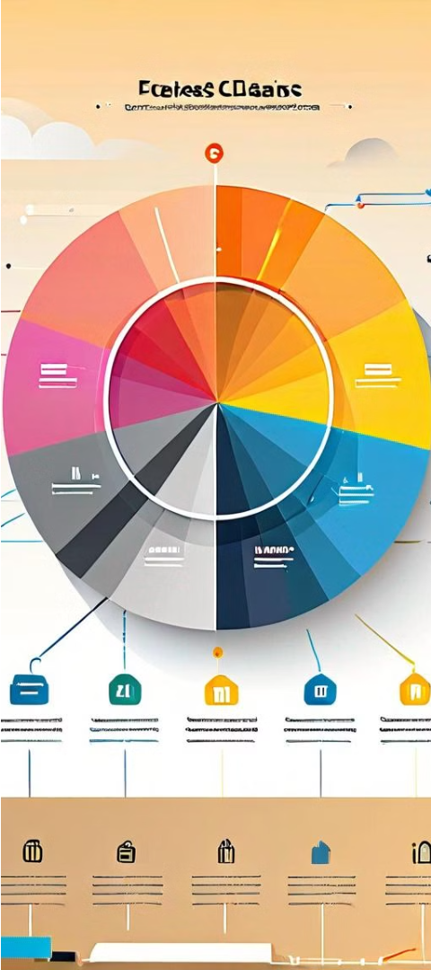
현황(lean canvas 활용 내용)
1
고객 세그먼트
대전 동구 지역 주민, 동구동락축제 참여자, 관광객
2
가치 제안
동구동락축제의 다양한 프로그램 정보, 편리한 예약 및 결제 기능, 실시간 축제 정보 제공
3
채널
축제 홈페이지, 모바일 앱, 소셜미디어, 오프라인 안내소

Slide 25

유저 리서치 현황
다양한 사용자 계층을 대상으로 면대면 인터뷰와 온라인 설문조사를 실시했습니다. 축제 참여 동기, 불편사항, 개선점 등을 심도 있게 파악하여 서비스 설계에 반영하고자 합니다.
특히 젊은층과 가족 단위 참여자들의 인사이트를 중점적으로 수집했으며, 이를 토대로 사용자 중심의 편의성과 즐거움을 극대화할 수 있는 방향을 모색하고 있습니다.

Slide 26
문제점
대전 지역 축제 앱의 활용도 저조
축제 정보와 참여 기회 부족
지역 주민의 관심도 낮음
동구동락축제 브랜드 인지도 부족
현재 대전 동구동락축제 앱의 다운로드 및 사용률이 매우 낮아 지역 축제 정보 전달과 축제 참여 유도에 어려움이 있습니다. 사용자 경험이 부족하고 기능이 제한적입니다.
축제 정보를 쉽게 찾기 어렵고 축제 프로그램, 공연 일정, 체험 활동 등의 상세 정보가 부족합니다. 이로 인해 축제 참여율이 저조한 편입니다.
동구동락축제에 대한 지역 주민들의 관심이 높지 않아 축제 홍보와 참여 독려가 어려운 상황입니다. 주민들의 축제 참여를 높이기 위한 방안이 필요합니다.
동구동락축제가 지역에서 널리 알려지지 않아 브랜드 인지도가 낮습니다. 축제의 특색과 매력을 효과적으로 알려 지역 축제로 자리 잡는 것이 중요합니다.

Slide 27
해결방안(서비스 개요)
1
1. 동구동락축제 전용 모바일 앱 개발
2
2. AR 기능 추가로 몰입감 높이기
축제 정보, 행사 일정, 맛집 정보, 할인 쿠폰 등을 한 곳에서 제공하는 모바일 앱을 개발하여 축제 참여를 편리하고 즐겁게 만들 것입니다.
AR 기술을 활용하여 축제 장소에서 가상의 캐릭터나 오브젝트를 체험할 수 있게 함으로써 축제 참여의 몰입감을 높일 것입니다.
3
3. 위치기반 서비스를 통한 맞춤형 정보 제공
4
4. SNS 연동을 통한 소셜 기능 강화
축제 참여 경험을 SNS에 공유하고 다른 참가자들과 소통할 수 있는 기능을 추가하여 축제의 즐거움을 배가시킬 것입니다.
사용자의 현재 위치를 추적하여 가까운 행사장, 음식점, 할인 정보 등을 실시간으로 알려줌으로써 편의성을 높일 것입니다.

Slide 28




서비스 프로세스 및 기능 소개
사용자 경험
편리한 안내
맞춤형 일정
간편 결제
축제 기간 중 사용자들이 앱을 통해 편리하고 흥미롭게 축제 정보를 탐색하고 체험할 수 있습니다.
앱에서 제공하는 축제장 지도와 행사 일정 등의 정보로 축제를 효율적으로 즐길 수 있습니다.
사용자의 관심사와 선호도에 따라 개인화된 일정을 제공하여 축제를 더욱 풍성하게 즐길 수 있습니다.
앱 내에서 티켓 구매와 결제를 손쉽게 할 수 있어 편리합니다.

Slide 29
서비스 프로세스 및 기능 소개
3
12
단계
기능
동구동락축제 참여자들의 축제 경험 프로세스를 3단계로 구분하여 제공합니다.
축제 참여부터 축제 후 평가까지 총 12가지 핵심 기능을 갖추고 있습니다.
축제 참여자들의 편의성과 접근성을 높이기 위해 축제 참여부터 종료까지의 프로세스를 세 단계로 구분하였습니다. 축제 정보 탐색, 참여 예약, 원활한 축제 진행 등 12가지 핵심 기능을 제공하여 참여자들의 축제 경험을 향상시킬 수 있습니다.

Slide 30

대전 동구동락축제 어플 사업계획서
대전 동구동락축제는 지역 주민들의 큰 사랑을 받는 연례행사입니다. 축제의 현장감과 흥겨운 분위기를 담은 동락축제 전용 모바일 앱을 개발하여 축제 참여를 더욱 편리하고 재미있게 만들고자 합니다.
by 영준 황

Slide 31
수익모델
축제 굿즈 판매
현장 결제 서비스
광고 수익
축제 기념품 및 특산품 등을 모바일 앱을 통해 판매하여 수익을 창출할 수 있습니다.
앱에서 현장 티켓 구매 및 각종 시설 이용료 결제를 지원하여 편의성을 높일 수 있습니다.
축제 참여자들의 관심이 집중되는 앱 내 광고 공간을 제공하여 광고 수익을 창출할 수 있습니다.

Slide 32
차별성/경쟁우위
1
축제 정보 제공
2
현장 네비게이션
행사 일정, 주요 프로그램, 참여 방법 등 축제 관련 정보를 실시간으로 제공합니다.
축제 현장 내 이동 동선 안내와 주요 시설 위치 정보를 제공하여 편의성을 높입니다.
3
다양한 이벤트
앱 전용 이벤트와 경품 제공을 통해 사용자 참여와 흥미를 유발합니다.

Slide 33
차별성/경쟁우위
1
데이터 기반 분석
앱 사용자 데이터를 통해 축제 참여 패턴을 분석하고 개선점을 찾습니다.
2
맞춤형 서비스
사용자 특성에 따른 개인화된 추천과 서비스를 제공하여 차별화된 경험을 선사합니다.
3
지속적 업데이트
실시간 사용자 피드백을 반영하여 서비스를 지속적으로 개선하고 업데이트합니다.

Slide 34
확장 전략
타 지역 축제 연계
해외 시장 진출
상시 서비스 전환
동락축제 앱의 기능을 확장하여 타 지역 축제와 연계함으로써 사용자 저변을 넓힐 수 있습니다.
다국어 지원과 모바일 결제 시스템 등을 구축하여 해외 관광객 유치를 도모할 수 있습니다.
축제 기간 외에도 지역 주민을 위한 다양한 서비스를 제공하는 상시 플랫폼으로 발전시킬 수 있습니다.

Slide 35
확장 전략
앱 사용자 확대
서비스 고도화
신규 수익원 발굴
앱 사용자층을 지속적으로 늘려 더 많은 사용자 기반을 확보합니다.
사용자 피드백과 데이터 분석을 토대로 서비스를 지속적으로 개선합니다.
다양한 수익 모델을 시도하여 지속 가능한 성장을 이루어 나갑니다.

